Slide 1
Documentação
por Camilla Melo

Slide 2
Sumário | Relevância/ Aplicabilidade
1. [ Apresentação, Direito de Imagem e Acordo de Intenção ] | Assegurar o(a) Professor(a) e o Descomplica quanto a questões jurídicas e burocracias
2. [ Faturamento por CNPJ e obtenção de cadastro no Rio ]
3. [ Faturamento por RPA ]
4. [ Demais documentos ]

Slide 3
Apresentação, Direito de Imagem e Acordo de Intenção

Slide 4
Apresentação
Bem-vindo(a)!

Slide 5
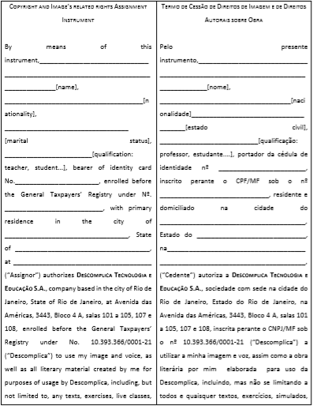
Direito de Imagem
LINK PARA ACESSO AO DIREITO DE IMAGEM: https://drive.google.com/file/d/1JzO9-D1Xr9Sk30zRSTpy9gTNwljFEWL7/view?usp=sharing

Slide 6
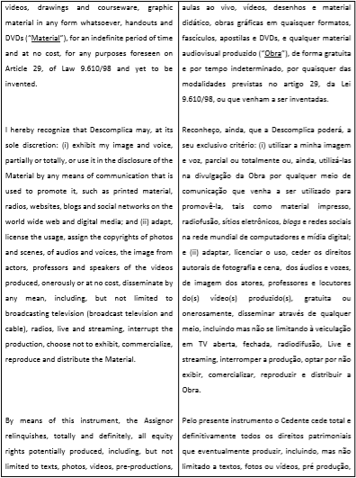
Direito de Imagem
LINK PARA ACESSO AO DIREITO DE IMAGEM: https://drive.google.com/file/d/1JzO9-D1Xr9Sk30zRSTpy9gTNwljFEWL7/view?usp=sharing

Slide 7
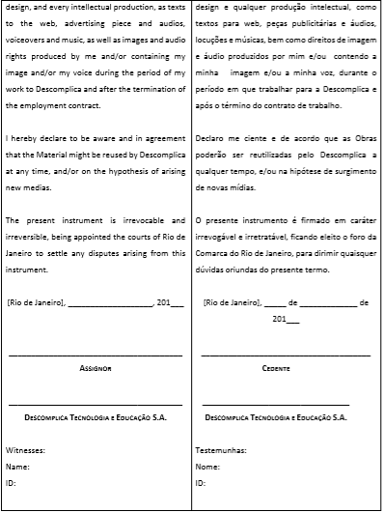
Direito de Imagem
LINK PARA ACESSO AO DIREITO DE IMAGEM: https://drive.google.com/file/d/1JzO9-D1Xr9Sk30zRSTpy9gTNwljFEWL7/view?usp=sharing

Slide 8
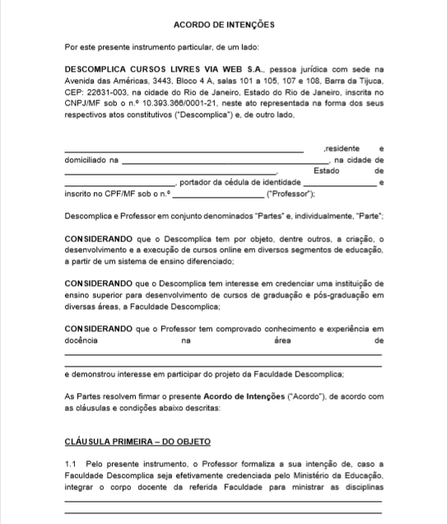
Acordo de Intenção
LINK PARA ACESSO AO ACORDO DE INTENÇÃO: https://drive.google.com/file/d/1GXSITWtQ00oh-YHbc46d4-ZeyMdLFf6m/view?usp=sharing

Slide 9
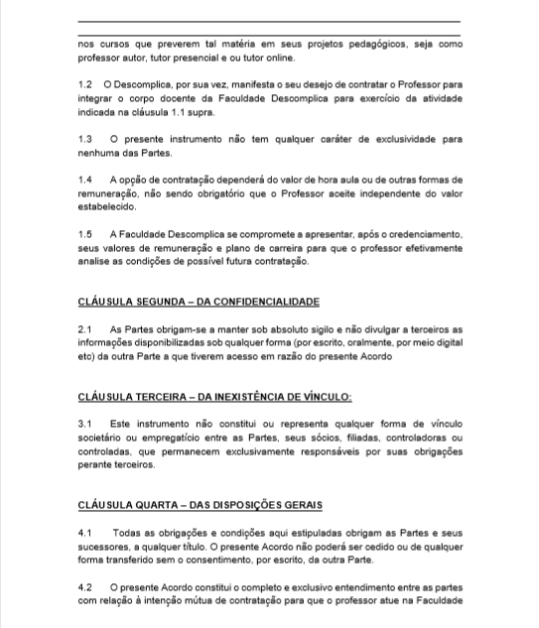
Acordo de Intenção
LINK PARA ACESSO AO ACORDO DE INTENÇÃO: https://drive.google.com/file/d/1GXSITWtQ00oh-YHbc46d4-ZeyMdLFf6m/view?usp=sharing

Slide 10
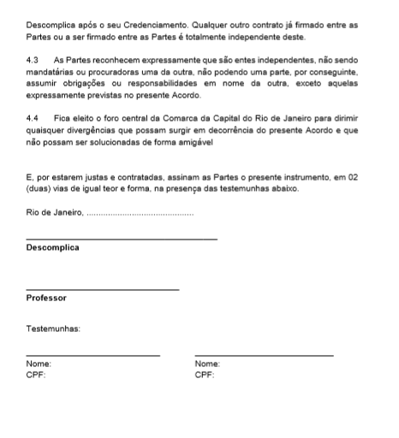
Acordo de Intenção
LINK PARA ACESSO AO ACORDO DE INTENÇÃO: https://drive.google.com/file/d/1GXSITWtQ00oh-YHbc46d4-ZeyMdLFf6m/view?usp=sharing

Slide 11
Faturamento por CNPJ e obtenção de cadastro no Rio

Slide 12
Faturamento
CNPJ
Requisito:
Empresa ou MEI de atividades educacionais
Enviar cartão CNPJ em pdf para:
nathalia.araujo@descomplica.com.br
beatriz.monteiro@descomplica.com.br
camilla.melo@descomplica.com.br (em cópia)

Slide 13
Faturamento
CNPJ
Impostos
Para aqueles que não forem cadastrados no Rio, incide imposto sobre o serviço (ISS) de 5%;
Se não estiver cadastrado no Simples Nacional ocorre tributação de IRRF.
Como obter cadastro no Rio !

Slide 14
Faturamento
CNPJ
Como obter cadastro no Rio !
Site do serviço NOTA CRIOCA:
https://notacarioca.rio.gov.br/senhaweb/solicitacao.aspx
Cadastramento de Senha
OBS: O(A) Professor(a) tem que ter Certificado Digital
Preencher o requerimento e aguardar análise
do órgão (CEPOM) -> pode levar de 30 a 45 dias!

Slide 15
Faturamento por RPA

Slide 16
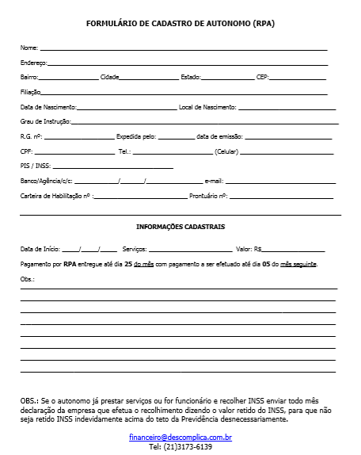
Faturamento
RPA - Recibo de Pagamento ao Autônomo
LINK PARA ACESSO AO RPA: https://drive.google.com/file/d/1L3m6KOI9CI1YJhdXeyzMEFAsyLCHAIt6/view?usp=sharing

Slide 17
Faturamento RPA
Impostos
Incide imposto de 11% de INSS
e
IRRF de acordo com a tabela (folha) anual.

Slide 18
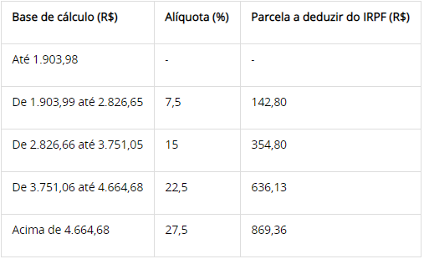
Faturamento RPA Tabela de incidência mensal
Fonte: http://receita.economia.gov.br/acesso-rapido/tributos/irpf-imposto-de-renda-pessoa-fisica

Slide 19
Demais documentos

Slide 20
Demais documentos
1. Direito de Imagem;
2. Acordo de Intenção;
3 . Contrato (2 vias);
4. Diploma (mais recente);
5. Carteira de Trabalho (o que precisamos é saber das suas experiências passadas (uma exigência do MEC). Isso significa que você não precisa enviar só cópias da carteira de trabalho, mas pode enviar também contratos com escolas e quaisquer outros documentos relativos a isso);
6. Comprovante de publicação (caso tenha publicado algum livro em alguma revista científica, em algum congresso);

Slide 21
Demais documentos
1. Direito de Imagem;
2. Acordo de Intenção;
3 . Contrato (2 vias);
4. Diploma (mais recente);
5. Carteira de Trabalho (o que precisamos é saber das suas experiências passadas (uma exigência do MEC). Isso significa que você não precisa enviar só cópias da carteira de trabalho, mas pode enviar também contratos com escolas e quaisquer outros documentos relativos a isso);
6. Comprovante de publicação (caso tenha publicado algum livro em alguma revista científica, em algum congresso);
Documentos que precisamos
das vias físicas

Slide 22
Demais documentos
7. Sendo PJ, envie seu Cartão de CNPJ, em email separado (ASAP) para uma pessoa responsável e para a Camilla Melo (camilla.melo@descomplica.com.br);
8. Sendo RPA, envie o documento preenchido e assinado;
9. Foto de cunho profissional;
10. Mini CV (máximo de 250 caracteres).

Slide 23
Demais documentos
Documento que precisamos
da via física:
7. Sendo PJ, envie seu Cartão de CNPJ, em email separado (ASAP), xxxxxxx@descomplica.com.br e para a Camilla Melo (camilla.melo@descomplica.com.br);
8. Sendo RPA, envie o documento preenchido e assinado;
9. Foto de cunho profissional;
10. Mini CV (máximo de 250 caracteres)

Slide 24
Demais documentos
Para onde enviar?
Se tiver fácil acesso ao escritório do Descomplica, entregue em mãos no seguinte endereço:
Avenida das Américas, 3443, Bloco 4 A – Barra da Tijuca
A/C: Camilla Melo
Se tiver fácil acesso ao Centro do Rio, no seguinte endereço:
Av. Almirante Barroso, nº91, 2ºandar (antigo MasterJuris)
A/C: Ludmila Gimenes
Se for de São Paulo, envie para:
Avenida das Américas, 3443, Bloco 4 A, salas 101 a 105, 107 e 108, CEP 22631-003, Rio de Janeiro - RJ.
A/C: Camilla Melo

